Slide 1

CouchDB, interna struktura i organizacija indeksa
Sistemi za upravljanje bazama podataka
Student: Andrija Petrović 1387
Mentor: Doc. dr Aleksandar Stanimirović

Slide 2

Sadržaj
Po čemu se CouchDB izdvaja?
Interna struktura
Princip skladištenja podataka
Tehnički detalji
Organizacija indeksa
CouchDB indeksi
CouchDB značaj indeksa

Slide 3
Po čemu se CouchDB izdvaja?
Dostupnost pre konzistentnosti
Radi nalik Git-u
Konkurentnost više verzija - Multi Version Concurrency (MVCC)
Dvosmerna i parcijalna replikacija

Slide 4
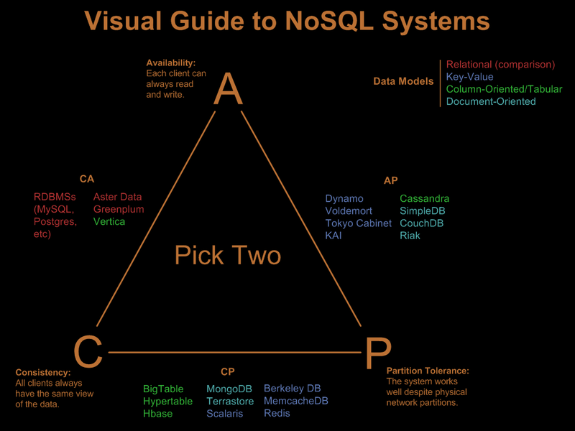
Po čemu se CouchDB izdvaja?
Dostupnost pre konzistentnosti
CAP teorema

Slide 5
Po čemu se CouchDB izdvaja?
Dvosmerna i parcijalna replikacija
master-master
master-slave

Slide 6
Interna struktura
Princip skladištenja podataka
Append-only mod
Bezbednost podataka
B+ stabla, za upravljanje skladištenjem podataka
REST API zasnovan na HTTP protokolu
JavaScript za cloud zadatke

Slide 7
Interna struktura
Tehnički detalji
Kreiranje baze
curl -X PUT http://127.0.0.1:5984/baza
Kreiranje dokumenta
curl -X PUT http://127.0.0.1:5984/baza/dokument -d '{"ime": "Mišel", "godine": 19}'

Slide 8
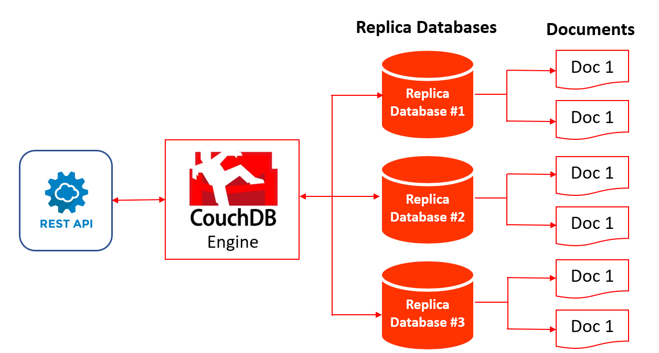
Interna struktura
Tehnički detalji
Spisak promena - Changes Feed
Kontinuirani režim
Kontinuirano od
Mašina stanja dokumenta
Revizije omogućavaju CouchDB replikaciju
curl -X POST http://127.0.0.1:5984/_replicate -d '{"source":"baza", "target":"kopija"}'

Slide 9
Interna struktura
Tehnički detalji
Automatsko upravljanje konfliktima
automatsko otkrivanje sukoba (stablo revizije za svaki dokument)
_conflicts: ['1-asa...', '1-asw...']
CouchDB zadržava obe verzije dokumenta
korisnik može pokušati da reši konflikt

Slide 10
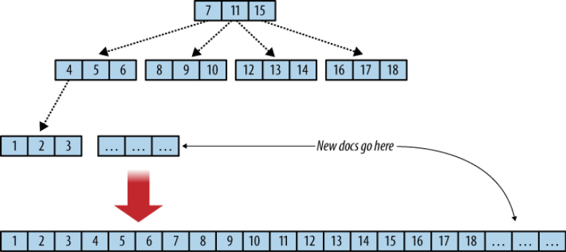
Organizacija indeksa
CouchDB indeksi
CouchDB indeksi su B+ stabla i grade se pomoću MapReduce pogleda (Views)

Slide 11
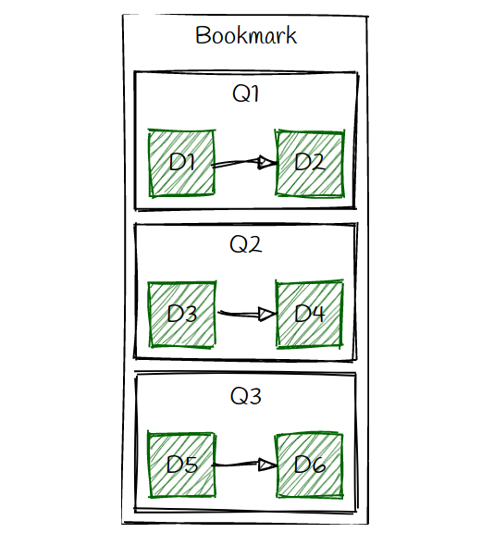
Organizacija indeksa
CouchDB indeksi
Sistem obeleživača za efikasnu paginaciju
Filtriranje dokumenata parcijalnim indeksiranjem

Slide 12
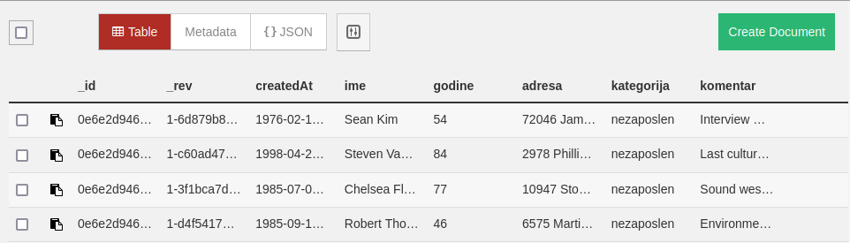
Organizacija indeksa
CouchDB značaj indeksa
Značaj indeksa je demonstriran nad bazom sa 419 563 nasumično generisanih dokumenata

Slide 13
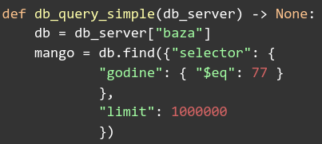
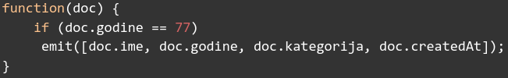

Organizacija indeksa
CouchDB značaj indeksa
Mango selektor upit
pretražuje čitavu bazu
Upit View (pogled)
koristi MapReduce paradigmu, indeksira kreirani View

Slide 14
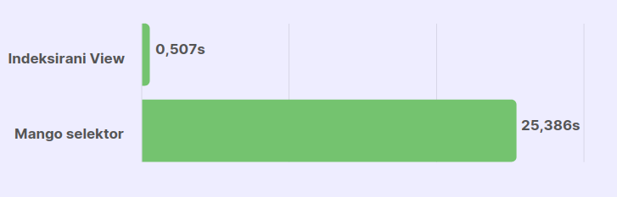
Organizacija indeksa
CouchDB značaj indeksa
Broj filtriranih rezultata je jednak kod oba upita i iznosi 5 815 dokumenata
Indeksirani View je značajno brži

Slide 15

Hvala na pažnji!

